Slide 1
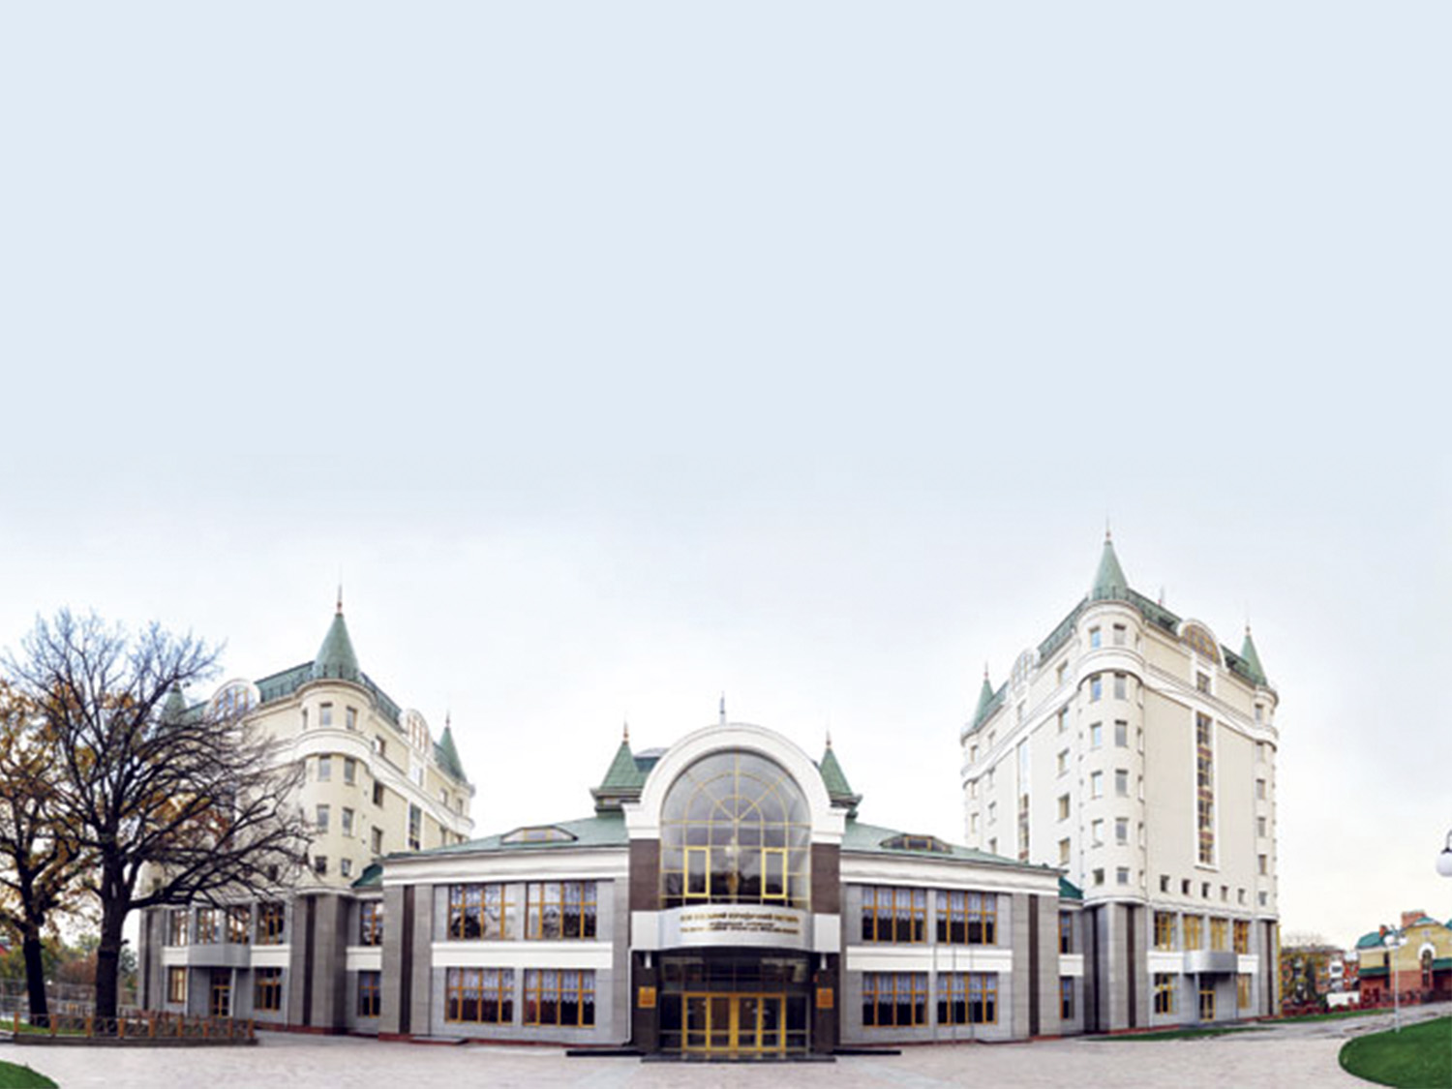
КРИМІНАЛЬНА ВІДПОВІДАЛЬНІСТЬ ЗА ЗЛОЧИНИ У СФЕРІ ФАРМАЦЕВТИЧНОЇ ДІЯЛЬНОСТІ
Проф. Наталія Гуторова – Національний юридичний університет імені Ярослава Мудрого, Полтавський юридичний інститут

Slide 2
Фармацевтична діяльність, що підлягає кримінально-правовій охороні
розробка, випробування та експертиза фармацевтичної продукції,;
реєстрація;
виробництво;
дистрибуція та транспортування;
зберігання;
спеціалізованоме інформування та рекламування;
оптова та роздрібна торгівля;
знищенні в разі непридатності для подальшого використання

Slide 3
Завдання кримінально-правової охорони
Забезпечити охорону життя і здоров’я людини від суспільно-небезпечних посягань;
Не допустити необґрунтованого втручання в господарську діяльність, застосовуючи норми кримінального права лише як ultimo ratio.

Slide 4
“Мертві норми” Кримінального кодексу України
неналежне виконання професійних обов'язків медичним або фармацевтичним працівником (ст. 140 КК);
порушення прав пацієнта шляхом порушення порядку проведення клінічних випробувань лікарських засобів (ст. 141 КК);
порушення встановленого порядку доклінічного вивчення, клінічних випробувань і державної реєстрації лікарських засобів (ст. 321-2 КК);

Slide 5
Недостатньо ефективні норми
фальсифікація лікарських засобів або обіг фальсифікованих лікарських засобів (ст. 321-1 КК);
порушення встановлених правил обігу наркотичних засобів, психотропних речовин, їх аналогів або прекурсорів (ст. 320 КК);
порушення встановлених правил виробництва, виготовлення, придбання, зберігання, відпуску, обліку, перевезення, пересилання отруйних чи сильнодіючих речовин, що не є наркотичними або психотропними чи їх аналогами, або отруйних чи сильнодіючих лікарських засобів (ст. 321 КК).

Slide 6
Хронологія подій по справі 342/766/14-к (м. Городенка Івано-Франківської області) – всього 26 рішень в ЄДРСР
26 квітня 2014 р. – завідувач аптеки реалізувала без рецепту три упаковки препарату Солпадеїн;
9 грудня 2014 р. обвинувальний вирок Городенківського районного суду - ч. 1 ст. 320 КК;
29 квітня 2015 р. - виправдувальний вирок Апеляційного суду Івано-Франківської області;
25 лютого 2016 р. ухвалою колегії суддів судової палати у кримінальних справах Вищого спеціалізованого суду України з розгляду цивільних і кримінальних справ виправдувальний вирок скасовано;
11 квітня 2016 р. ухвалою Апеляційного суду Івано-Франківської області вирок Городенківського районного суду від 9 грудня 2014 р. залишено без змін;
14 грудня 2016 р. ухвалою колегії суддів судової палати у кримінальних справах Вищого спеціалізованого суду України з розгляду цивільних і кримінальних справ вирок Городенківського районного суду від 9 грудня 2014 р. та ухвалу Апеляційного суду Івано-Франківської області від 11 квітня 2016 р. скасовано, призначено новий розгляд у суді першої інстанції.
20 лютого 2017 року ухвалою Городенківського районного суду призначено судовий розгляд справи;
28 вересня 2017 року ухвалою Городенківського районного суду призначено по справі комплексну криміналістичну експертизу.

Slide 7
Причини низької ефективності кримінально-правової охорони
Відсутність єдиної цілісної системи норм;
недодержання принципу невідворотності кримінальної відповідальності за вчинення злочину;
імітація боротьби зі злочинністю;
застосування “мізерних” штрафів за злочини невеликої тяжкості;
майже повсюдне звільнення від відбування покарання за більш тяжкі злочини.

Slide 8
Усунення прогалин кримінально-правової охорони
Використання досвіду європейських держав (Німеччини, Франції та ін.) щодо встановленні відповідальності за надання незаконної винагороди лікарю з боку представника фармацевтичної компанії та отримання такої винагороди за те, що лікар безпідставно віддає перевагу тому або іншому лікарському засобу.

Slide 9
Шляхи підвищення ефективності кримінально-правової охорони
посилення результативності застосування заходів кримінально-правового характеру до осіб, винних у вчиненні цих злочинів, з одночасним недопущенням безпідставного притягнення до кримінальної відповідальності;
заповнення прогалин у кримінально-правовій охороні цих відносин.

Slide 10
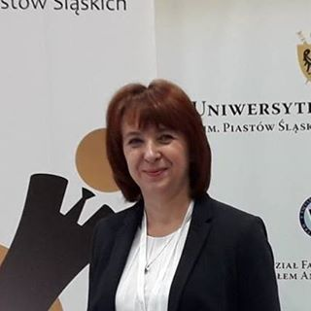
ДЯКУЮ ЗА УВАГУ!
natalygutorova@gmail.com

